Slide 1
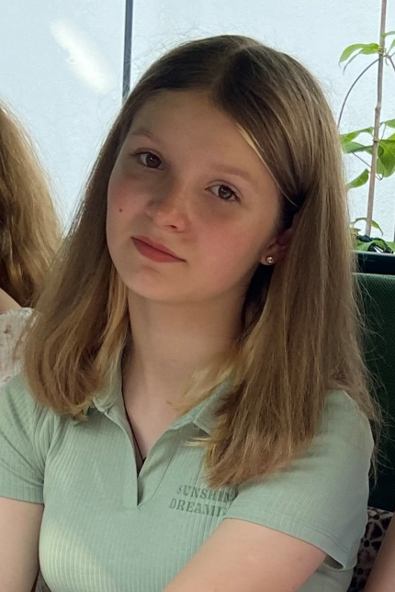
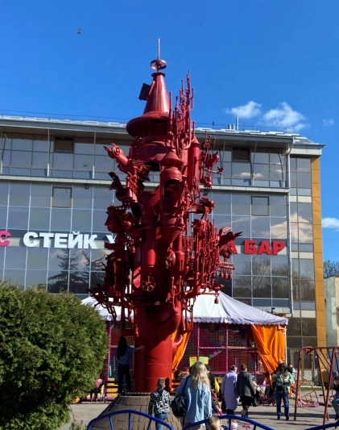
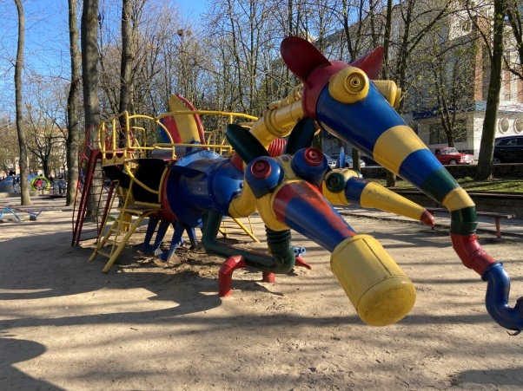
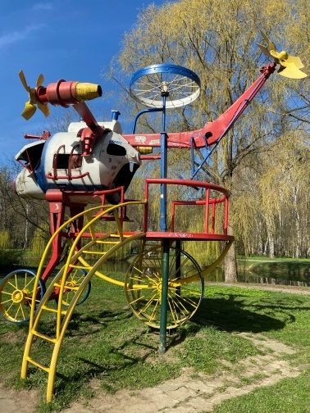
Унікальні майданчики-складова містобудування(фантазії Миколи Мазура)
Всеукраїнський інтерактивний конкурс “МАН-Юніор Дослідник”
Номінація “Історик-Юніор”
Хмельницьке територіальне відділення МАН
Роботу виконала:Романюк Ольга Олександрівна, учениця 8 класу комунального закладу загальної середньої освіти «Ліцей №1 імені Володимира Красицького Хмельницької міської ради»
Науковий керівник: Антонова Оксана Григорівна, вчитель історії комунального закладу загальної середньої освіти “Ліцей №1 імені Володимира Красицького Хмельницької міської ради”

Slide 2
Науковий апарат роботи
Мета дослідження полягає в тому, щоб вивчити та проаналізувати місця(майданчики) із особливими природними, культурними та історичними характеристиками. Робота включає в себе опис, можливе порівняння та аналіз унікальних майданчиків, їхнє значення для суспільства, а також шляхи збереження та охорони цих майданчиків.
Предмет дослідження: фігури Миколи Івановича Мазура, інтернет ресурси, карта.
Об’єкт дослідження: дитячі майданчики на території міста Хмельницького, пам’ятки, які були зроблені скульптором Миколою Івановичем.
Завдання дослідження: виявити та дослідити місця (майданчики), які мають історико-геологічні характеристики та значення у своєму рідному місті; дослідити майданчики, які розширять розуміння світу та зберегти ці майданчики для майбутніх поколінь; дослідити історію виникнення даних унікальних витворів; проаналізувати походження таких майданчиків; створити карту екскурсійного маршруту «Унікальні майданчики-складова містобудування (фантазії Миколи Мазура)»; дослідити біографію Мазура Миколи Іванович.

Slide 3
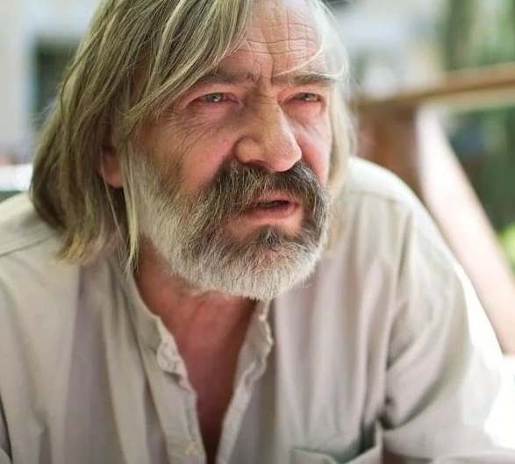
Актуальність дослідження:
Унікальні можливості Миколи Мазура втілені у дитячі майданчики міста Хмельницького, які приносять радість уже не одному поколінню (навіть в теперішній ситуації в країні). Хочеться знати, що вони збережуться ще на довгі часи.
https://ye.ua/istiriya/52621_Peresliduvannya_duhovenstva_ta_Mikola_Mazur_%E2%80%94_2_sichnya_v_istoriyi.html

Slide 4
Побудований маршрут
(Додаток Zeo)

Slide 5
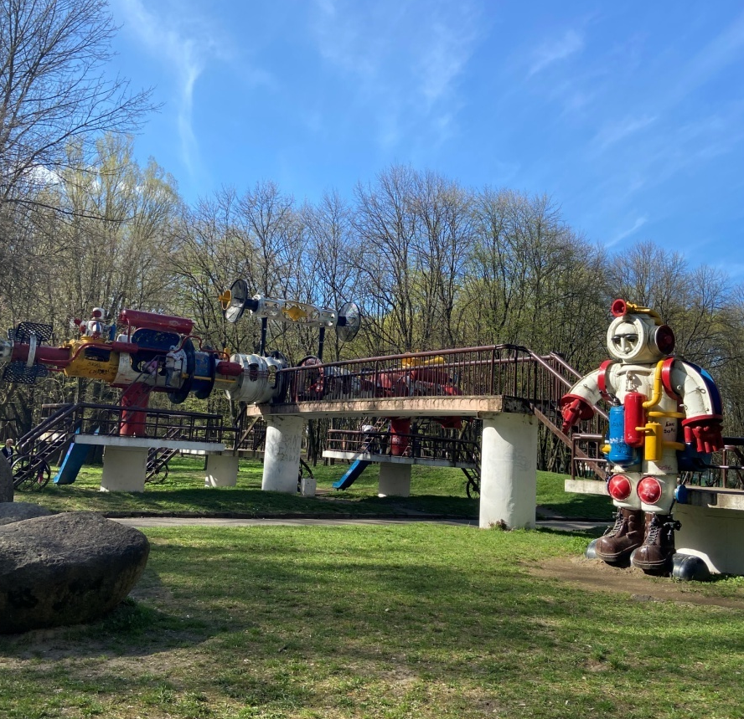
Історія виникнення
Протягом 1979-1984 років у парку, на площі у чотири гектари, було створено об'ємно-просторову композицію із 13 об'єктів – своєрідних металевих скульптур. Ще одна об'ємно-просторова композиція «Космос» з елементами кінематики була створена протягом 1986-1987 років для дітей у тому ж парку. Згодом вони почалися з’являтися й в інших місцях Хмельницького та навіть у Старокостянтинові. Унікальність скульптур полягає в тому, що вони виконані з металобрухту.
“Космос” у парку Чекмана

Slide 6
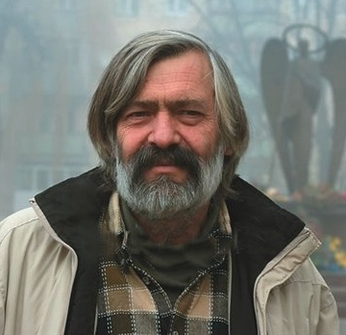
Біографія Мазура Миколи Івановича
Народився 2 січня 1948 р. у Краснодарському краї. 3 1968 до 1979 рр. викладав у Хмельницькій дитячій художній школі: з 1973 р. – її директор. Як майстер композиції, Мазур М. І. працював над художніми творами, в яких відображається дух України. Глибоке проникнення в історію, в міфи нашого краю зробили його свідомим, національним митцем. Йому присвоєно звання «Почесний громадянин міста Хмельницького». Помер після важкої хвороби у ніч з 9 на 10 жовтня 2015 року.
https://odb.km.ua/index.php?dep=1&dep_up=358&dep_cur=360#gsc.tab=0

Slide 7
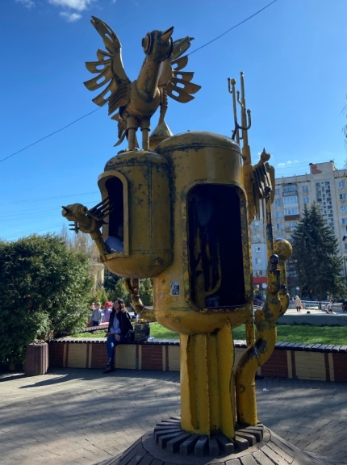
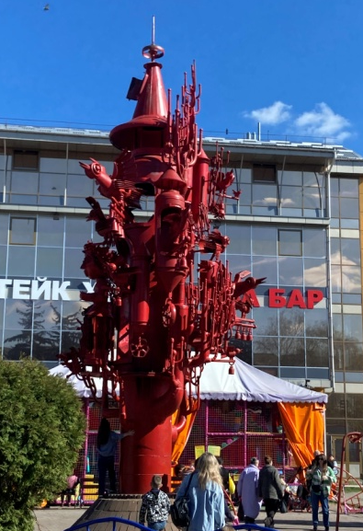
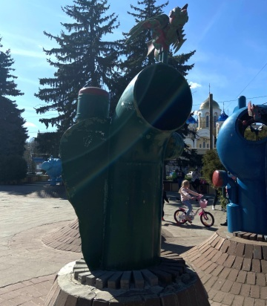
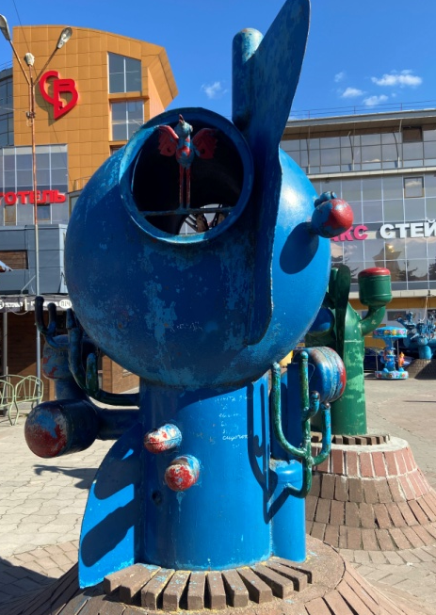
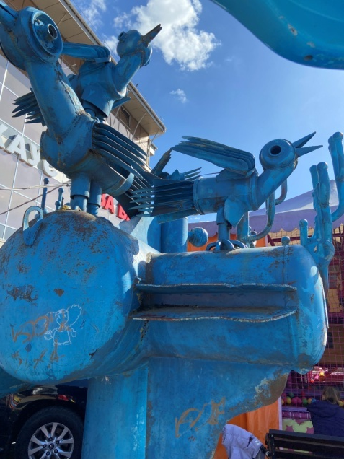
1
Було встановлено 8 металевих композиції впродовж 1987-1991 роках. Автором, яких був Микола Іванович Мазур. Вони різні за формою (дерева і кущі з птахами, плодами та символічними людськими фігурами, кожна з яких є певним символом) та створюють «Сад». Також тут вже багато років стоять металеві скульптури улюблених мультфільмів дітей - „Білосніжка”, „Повітряна куля з Всезнайком”, які символізують гармонію Всесвіту, єднання людини і природи, злагоду і мир.

Slide 8
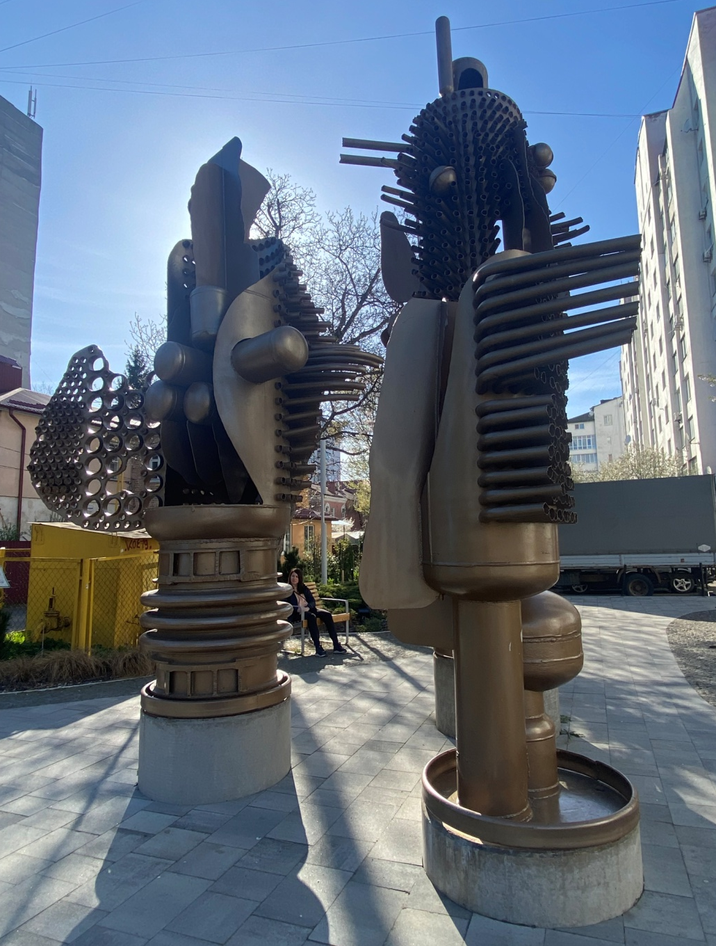
2
Одне з творінь Миколи Мазура — композиція «Гармонія» не так давно прикрашала площу біля готелю «Поділля» і складалася з кількох абстрактних об’єктів. Самі скульптури викликали захоплення стрункістю, врівноваженістю, співмірністю об’ємів і мас, хоча створені з того ж таки металобрухту. Про нього зовсім мало якоїсь точної інформації. І він теж є витвором фантазії Миколи Мазура.

Slide 9
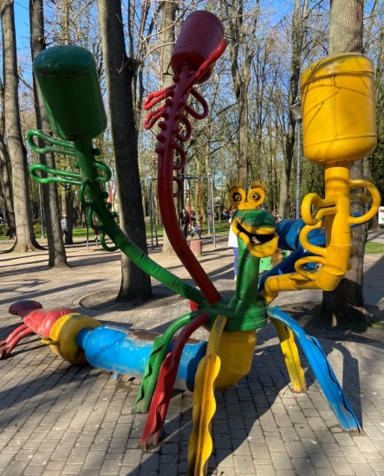
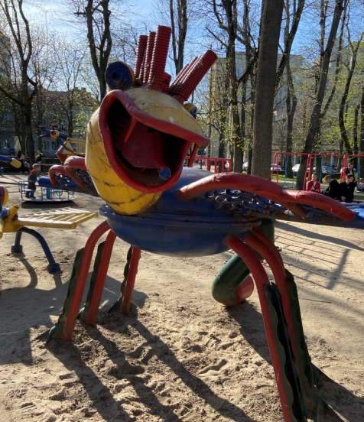
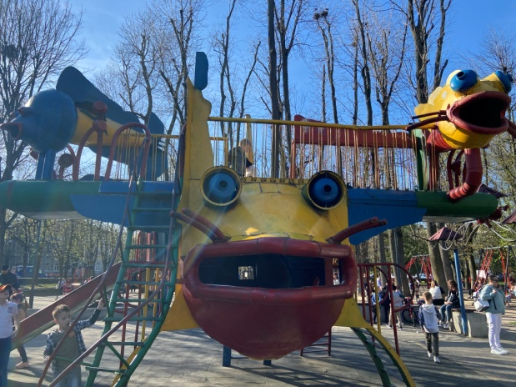
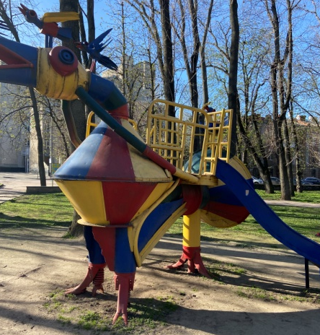
3
Далі подивимося скульптури у сквері Тараса Григоровича Шевченка, які були створені у 1987-1991 роках. Знаходиться вони на дитячому майданчику по вулиці Театральній ( за кінотеатром ім. Т.Шевченка ) де маленьких хмельничан радує химерна „Кит-Риба” чи „Змій Горинич”. Творячи свої химерні машини, паровози, вертоліти, велосипеди з металу, Мазур наповнив їх елементами кінематики, при цьому, врахував психологічні особливості своїх маленьких шанувальників, для яких головне в житті це гра. Адже саме через гру дитина пізнає оточуючий її світ.

Slide 10
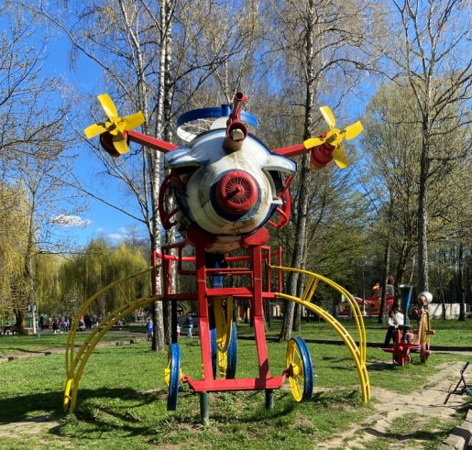
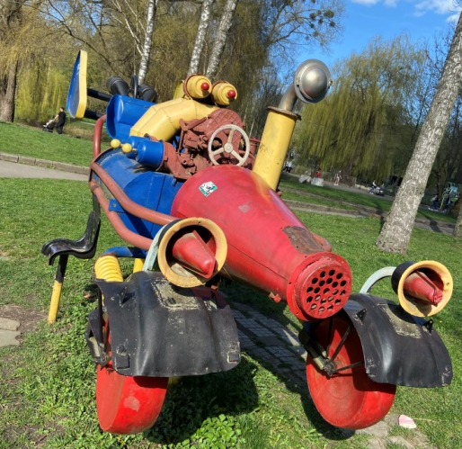
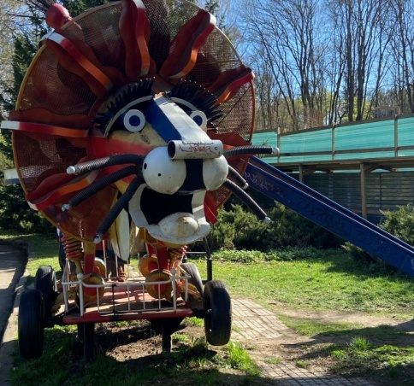
4
А остання зупинка буде скульптури у парку Чекмана. Коли тодішній мер міста Іван Васильович Бухал запропонував Мазуру оформити дитячий майданчик-автодром у парку відпочинку на 500-річчя міста (нині імені Михайла Чекмана). Саме тоді Микола Мазур обирає незвичний спосіб заповнення паркового простору, ніким до цього незвіданий: створює 12 химерних об’ємно-просторових композиції, які ввійшли до складу двох ігрових комплексів - "Автомістечко" (1982р.) та "Космодром" (1986р.). Час показав, що вони добре вписалися в пейзаж парку і стали його скульптурним доповненям. Вже багато років радують дітвору чудо-машини "Гну", "Гоночна", "Ретро", "Тру­бач", "Паровоз", "Велосипед", "Лев" та інші.

Slide 11
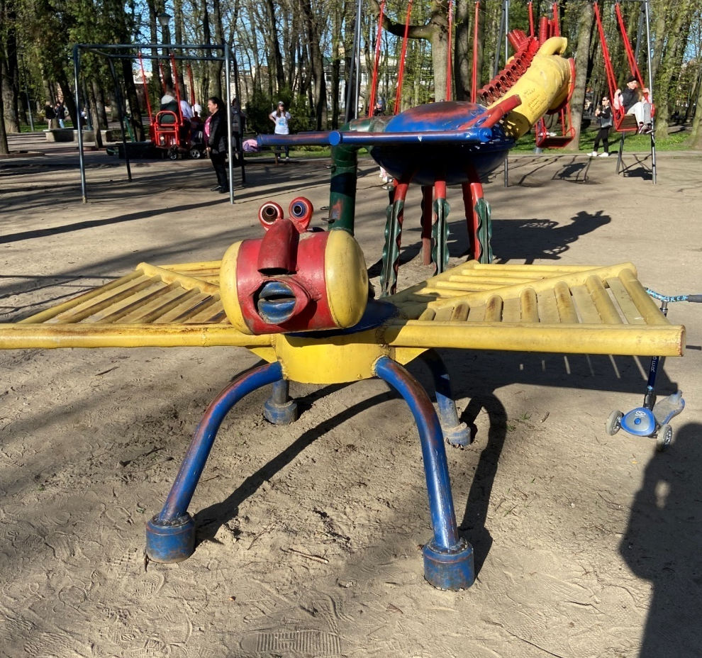
Висновки
Дослідження показує, що ці майданчики є важливими археологічними знахідками, які допомагають краще зрозуміти минуле того чи іншого району.

Slide 12
Список використаних джерел
1. https://ye.ua/istiriya/51126_Figuri_Mazura_pro%E2%80%A6_Hmelnickiy.html
2. https://turistmapa.com.ua/tourist_route_detail/id/17
3. http://ounb.km.ua/vistavki/mazur/index.php
4.https://proskuriv.khm.gov.ua/2016/10/06/%D1%96%D1%81%D1%82%D0%B8%D0%BD%D0%BD%D0%BE-%D0%BD%D0%B0%D1%80%D0%BE%D0%B4%D0%BD%D0%B8%D0%B9-%D1%85%D1%83%D0%B4%D0%BE%D0%B6%D0%BD%D0%B8%D0%BA-2/
5. https://khmnu.edu.ua/mazur-mykola-ivanovych/
6. http://ounb.km.ua/vistavki/mazur/index.ph
7.https://odb.km.ua/index.php?dep=1&dep_up=358&dep_cur=360#gsc.tab=0
8.https://ye.ua/istiriya/52621_Peresliduvannya_duhovenstva_ta_Mikola_Mazur_%E2%80%94_2_sichnya_v_istoriyi.html

